Slide 1
数据库原理（1）
第一章 数据库发展史
清华大学出版社
2026年3月1日 Sunday

Slide 2
第一章 数据库发展史
教学内容： • 数据管理技术的发展；
• 数据库技术的产生和发展；
• 数据库应用系统体系结构的发展。
教学重点： 数据管理技术发展的三个阶段、
数据库阶段特点、数据库技术的术语
教学难点： 数据独立性
教学目的： 使同学们对数据库技术的概貌有一个
初步的了解,提高同学们对学习数据库
技术的兴趣。

Slide 3
1.1 数据管理技术的发展
数据处理：
数据管理：
最初是指在计算机上加工商业、企业的信息
和数据；现在常用来泛指非科技工程方面的
所有计算、管理和操纵任何形式的数据资料。
指对数据进行收集、分类、组织、编码、
存储、检索、维护和传播等工作。

Slide 4
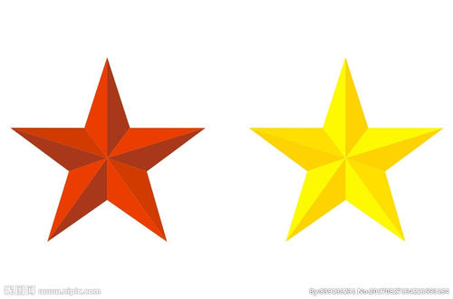
数据管理技术的发展阶段：
人工管理阶段
文件系统阶段
倒排文件系统

Slide 5
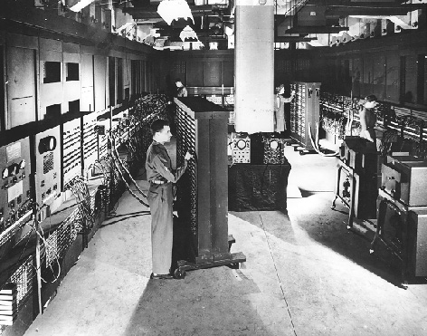
I am ENIAC
1800square feet~12.93x12.93metres .0002s ~ 5000Hz

Slide 6
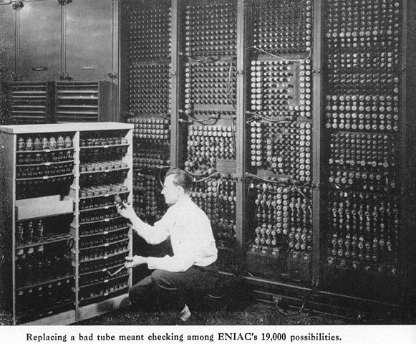
Replacing a bad tube
Gottfried Wilhelm von Leibniz(B. 1 July 1646 in Leipzig, Saxony (now Germany); D. 14 Nov 1716 in Hannover, Hanover (now Germany)
Who's who

Slide 7
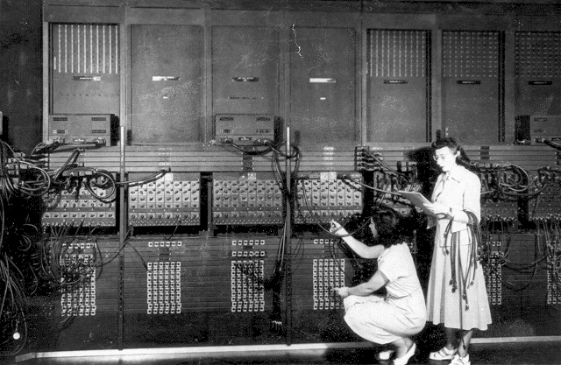
Who's who
Programming a new program

Slide 8
◆ 1.1.1 人工管理阶段
数据的逻辑结构和物理结构相同
逻辑结构：数据在用户面前所呈现的结构。
物理结构：数据在物理存储设备上的结构。
（存储结构改变就要修改程序）
数据的组织方式必须由程序员自行设计与安排
数据管理的4个特点
① 数据不保存在计算机中;
② 没有专用的软件对数据进行管理;
③只有程序的概念，而没有文件的概念；
④ 数据面向应用，也就是一组数据只能对应一个程序。

Slide 9
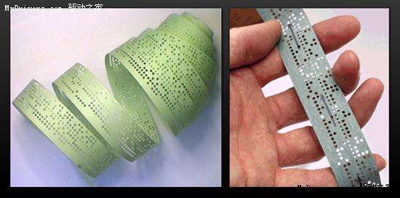

Slide 10
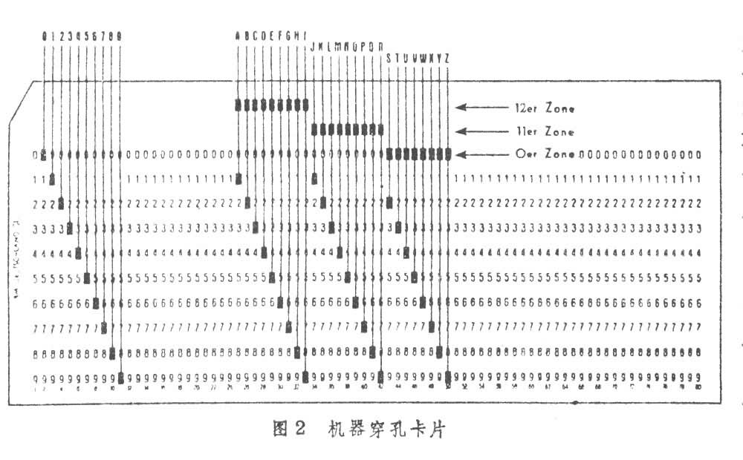

Slide 11
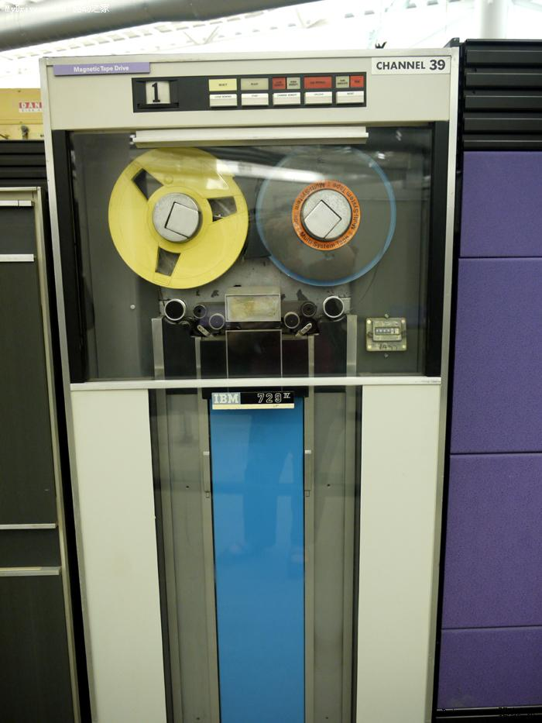
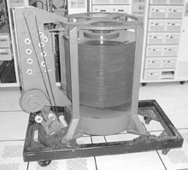

Slide 12
◆ 1.1.2 文件系统阶段
数据管理的5个特点
① 数据的逻辑结构和物理结构有一定的区别，有文件
系统的存取方法来实现两者间的转换；
② 数据以“文件形式”长期保存在外存的磁盘上；
③ 文件组织已多样化：索引文件,链接文件和散列文件等；
④ 数据面向应用，不再属于某个特定的程序，可以重复使用；
⑤ 对数据的访问以记录为单位。

Slide 13
文件系统的三个缺陷：
数据冗余性、
数据不一致性、
数据联系弱。
职工工资文件
o
职工档案文件
o
职工保健文件
o
Notes:
例如学校里教务处、财务处、保卫处建立的文件中都有学生详细资料，譬如联系电话，家 庭住址等。这就是“数据”冗余；如果某个学生搬家，就要修改三个部门文件中的数据， 否则会引起同一数据在三个部门中不一致；产生上述问题的原因是这三个部门的文件中数据没有联系。

Slide 14
◆ 1.1.3 倒排文件系统阶段：
为了提高系统性能，对索引文件进行推广，即：
对每个字段都提供单独的索引。
优点：使用户不仅能用关键码，而且也能按字段的任何组合
容易地检索记录。很适合于信息检索系统。
缺点：索引可能比数据占有更多的存储空间；
数据的更新比较复杂和困难。

Slide 15
索引1（工号）
001 张三 男 1980.1.2 56335633 1200.00 1010.00 …….
002 李四 女 1982.5.7 56331234 1100.00 500.00 …….
……
索引2（出生日期）
索引3（电话）

Slide 16
1.2 数据库技术的产生与发展
20世纪60年代末的三件大事
（数据管理技术进入数据库阶段的标志）
IMS系统（层次模型）---------1968年
DBTG报告（网状系统）--------1969年
E.F.Codd的文章（关系模型）--1970年
Notes:
进入数据库阶段的标志是 20 世纪 60 年代末发生的三件事件： ·1968 年 IBM 公司研制的 IMS 系统是一个典型的层次 DBS； ·1969 年美国 CODASYL 组织 DBTG 报告，提出网状 DBS 的概念； ·1970 年美国 IBM 公司的 E.F.Codd 发表论文，提出关系模型的思想。

Slide 17
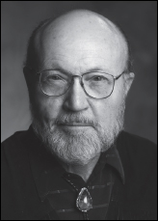
◆ 1.2.1 数据库技术的产生
1960，Charls Batchman 网状数据库之父
出生日期 | 1924年12月11
出生地 | 堪萨斯州曼哈顿
研究领域 | 计算机科学
著名成就 | 数据库技术（Integrated Data Store）
国籍 | 美国
研究机构 | 陶氏化工、通用电气
母校 | 宾夕法尼亚大学
获奖 | 图灵奖（1973）
查尔斯·巴赫曼

Slide 18
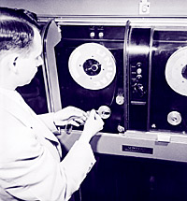
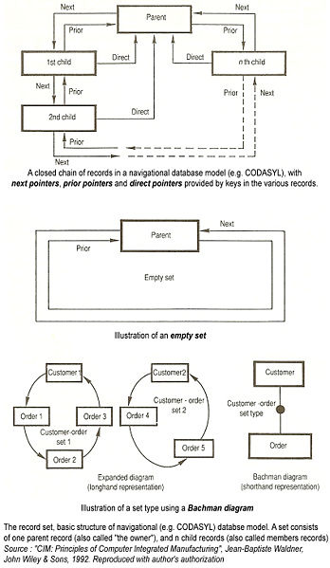
巴赫曼工作中
“巴赫曼图”
(Bachman diagram)。

Slide 19
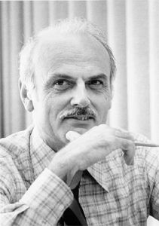
◆ 1.2.1 数据库技术的产生
1970，E. F.Codd 关系数据库之父
生平 | 1923年8月23日－2003年4月18日
出生地 | 英格兰多塞特郡的波特兰
研究领域 | 计算机科学
著名成就 | 关系数据库理论
国籍 | 英国
研究机构 | IBM
母校 | 密歇根大学
获奖 | 图灵奖（1981）
埃德加·弗兰克·科德
A Relational Model of Data for Large Shared Data Banks，CACM，1970

Slide 20
◆ 1.2.1 数据库技术的产生
职工工资文件
职工工资文件
o
o
职工档案文件
职工档案文件
o
o
职工保健文件
o
职工保健文件
o
文件系统中的文件
数据库中的文件
Notes:
回忆文件系统三大缺陷，如何消除？

Slide 21
◆ 1.2.2 数据库系统阶段的特点
① 面向全组织的复杂的数据结构，实现了数据的结构化;
数据管理的5个特点：
② 有较高的数据独立性;
③ 为用户提供了方便的用户接口：用户可以使用程序方式也可以使用交互方式操作数据库。
④ 系统提供了四个方面的控制功能：
数据库恢复、数据库的并发控制、数据完整性、数据安全性;
⑤ 对数据的操作可以以数据项为单位,增加了系统的灵活性。

Slide 22
数据库的三级模式结构
用户1 用户2 用户3 用户n
外模式 局部逻辑结构
… 映像功能
概念 （逻辑数据独立性）
模式 数据库的整体逻辑结构
… 映像功能
（物理数据独立性）
内模式 数据库的物理结构
DB

Slide 23
概念模式 （ Conceptual Schema） 也称整体逻辑结构或模式或全局模式
数据库的三级模式结构
模式是数据库中全部数据的整体逻辑结构的描述。
模式中描述了所有用户的数据定义（全局数据视图）综合了所有用户的需求 数据的逻辑结构(概念记录类型的组成)
记录间的联系
数据的完整性和安全性要求
模式位于数据库系统模式结构的中间层；
与数据的物理存储结构和硬件环境无关；
与具体的用户应用程序、开发工具及高级程序设计语言无关。

Slide 24
外模式 （External Schema） 也称局部逻辑结构或子模式或用户模式
数据库的三级模式结构
外模式是用户与数据库系统的接口，是用户用到的那部分数据（用户的局部逻辑结构）的描述；
用户用到的那部分数据（用户的数据视图）是与某一特定应用有关的数据的逻辑表示；
外模式介于模式与应用之间；
外模式通常是模式的子集，一个数据库可以有多个外模式；
为保证了数据库的安全性提供了有力的措施。

Slide 25
内模式（Internal Schema） 也称存储模式 或 数据库的物理结构
数据库的三级模式结构
内模式是数据库在物理存储方面的描述；
定义了所有内部记录类型，即数据在数据库内部的表示方式：
记录的存储方式（ 顺序存储、按照B树结构存储、按hash方法存储）；
索引的组织方式；
文件的组织方式；
数据控制方面的细节。

Slide 26
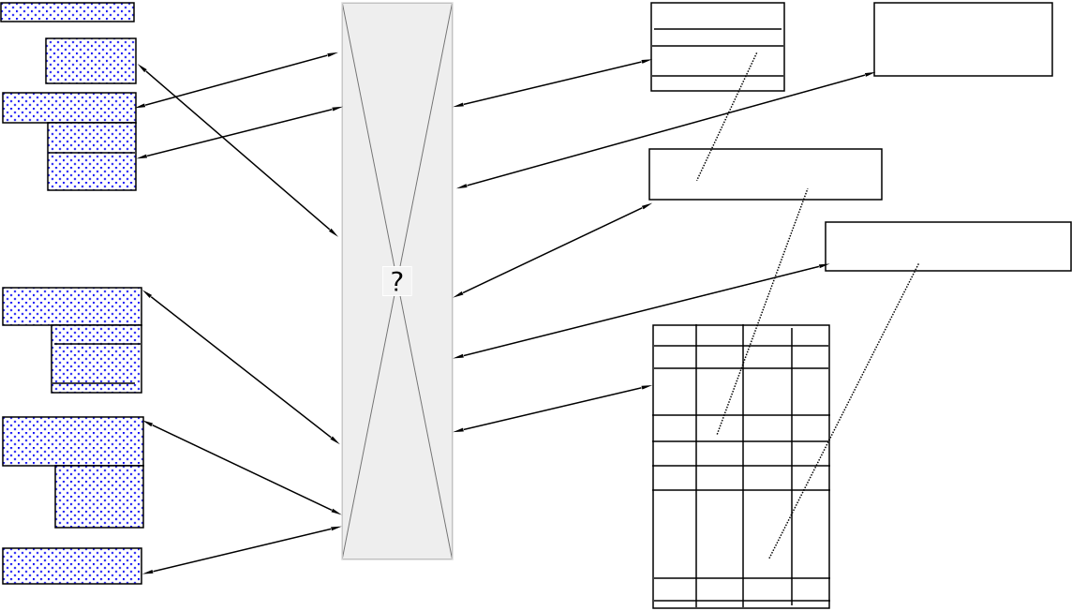
数据库系统的结构:
数据独立性是指应用程序与DB的数据结构之间相互独立。
用户的局部逻辑结构
数据库的
整体逻辑结构
数据库的物理结构
在逻辑结构改变时，尽量不影响应用程序
物理数据独立性
在物理结构改变时，尽量不 影响应用程序
逻辑数据独立性

Slide 27




◆数据库系统阶段程序与数据的关系
应用程序1
应用程序2
数据库
DB
DBMS
……
应用程序n

Slide 28
◆ 1.2.3 数据库技术的术语
数据库(DB)
数据库管理系统（DBMS）
数据库技术
数据库系统（DBS）
用户
DBMS
OS
DB
DB

Slide 29
数据库(DB)是长期存储在计算机内、有组织的、统一管理的相关数据的集合。
DB能为各种用户共享，具有较小冗余度、数据间联系紧密而又有较高的数据独立性等特点。

Slide 30
数据库管理系统DBMS是位于用户与操作系统（OS）之间的一层数据管理软件，它为用户或应用程序提供访问DB的方法，包括DB的建立、查询、更新及各种数据控制。
DBMS总是基于某种数据模型，可以分为：
层次型、网状型、关系型和面向对象型等。
Notes:
CRUD
创建(Create)、读取(Retrieve)、更新(Update)、删除(Delete)

Slide 31
用户
数据库管理系统DBMS：
DBMS
OS
DB
DB
应用程序
数据库
管理系统
(DBMS)
应用程序
数
据
库
DB
数据库
管理员
（DBA）
应用程序

Slide 32
数据库技术是研究数据库的结构、存储、设计、管理和使用的一门软件学科。
数据库系统（Database System，简记为DBS）
DBS是实现有组织地、动态地存储大量关联数据、方便多用户访问的计算机硬件、软件和数据资源组成的系统，即它是采用数据库技术的计算机系统。

Slide 33
◆ 1.2.4 数据库技术的发展
 分布式数据库技术
 面向对象数据库技术
 数据仓库
 云数据库
 大数据
 其他新型数据库技术
Notes:
 分布式数据库技术
 面向对象数据库技术
 数据仓库
 云数据库
 大数据
 其他新型数据库技术

Slide 34
分布式数据库系统的3个特点：
数据库的数据物理上分布在各个场地，但逻辑上是一个
整体。
每个场地既可以执行局部应用（访问本地DB），也可以
执行全局应用（访问异地DB）。
各地的计算机由数据通信网络相连接。
本地计算机单独不能胜任的处理任务，可以通过通信网络取得其它DB和计算机的支持。

Slide 35
分布式数据库系统结构：
全局终端
通信网
数据库
局部终端
局部处理机
局部处理机
局部终端
数据库
数据库

Slide 36
面向对象数据库系统的2个特点：
• 面向对象数据模型能完整地描述现实世界的数
据结构，能表达数据间嵌套、递归的联系。
• 具有面向对象技术的封装性（把数据与操作定
义在义在一起）和继承性（继承数据结构和操作）
的特点，提高了软件的可重用性。

Slide 37
各种新型的数据库技术：
演绎数据库，主动数据库，基于逻辑的数据库，时态数据库，
模糊数据库，模糊演绎数据库，并行数据库，多媒体数据库，
内存数据库，联邦数据库，工作流数据库，工程数据库，
地理数据库等。

Slide 38
◆ 1.2.5 数据库技术的新特征和发展趋势
 商业智能成为重点
 数据集成和数据仓库将向内容管理过渡
 主数据管理
 时序数据库正在崛起
 移动数据管理
数据库与AI的深度融合

Slide 39
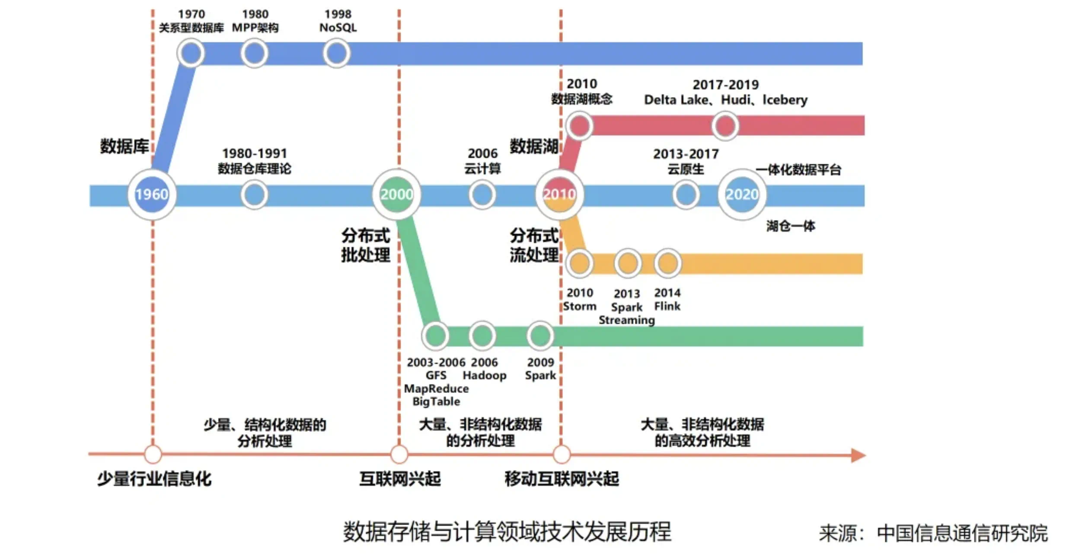
数据存储与计算领域技术发展历程
来源：中国信息通信研究院

Slide 40
数据仓库
数据仓库（Data Warehouse）是一个面向主题的、集成的、相对稳定的、反映历史变化的数据集合，用于支持管理决策和信息的全局共享。
面向主题的：数据仓库是用来分析特点主题域的，所以说数据仓库是面向主题的。
例如，电商行业的主题域通常分为交易域、会员域、商品域等。
集成的：数据仓库集成了多个数据源，同一主题或产品相关数据可能来自不同的系统不同类型的数据库，日志文件等。
稳定的：数据一旦进入数据仓库，则不可改变。数据仓库的历史数据是不应该被更新的，同时存储稳定性较强。
反映历史数据变化的：数据仓库保存了长期的历史数据，这点相对OLTP的数据库而言。因为性能考虑后者统筹保存近期的热数据。
Notes:
传统的关系数据库不擅长处理大量的历史数据和多维度的数据建模，且对业务系统的性能造成很大的挑战，影响正常交易。于是数据仓库（1980年中后期）出现了
数据仓库是一个面向主题的…..
数据仓库背后理念是：专业的人做专业的事情。业务系统中使用传统的关系型数据库专门处理交易型需求，数据仓库处理分析型需求
数据仓库由比尔·恩门（Bill Inmon，数据仓库之父）于1990年提出，主要功能是将企业系统联机事务处理（OLTP）长期壁垒的大量数据，通过数据仓库理论支持所持有的数据存储结构，做有系统的分析整理。

Slide 41
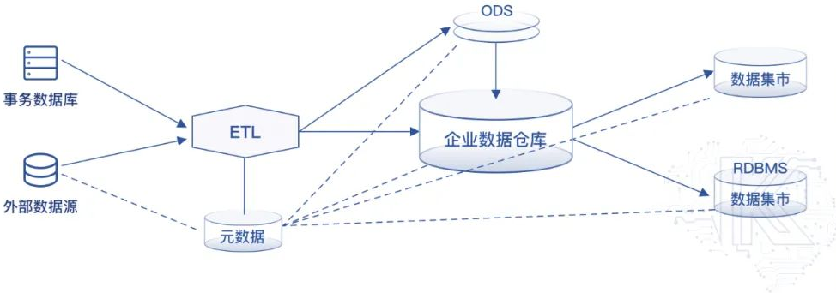
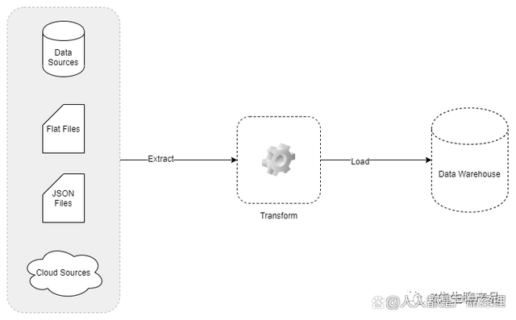
数据仓库特点
从源数据库抽取数据
将加工好的表以增量、全量、不同时间加载到数据仓库。
Extract
Load
Transform
将数据清洗（不符合规则的数据）、转化（对表按照业务需求进行不同维度、不同颗粒度、不同业务规则计算进行统计）
Notes:
数据仓库对于数据的处理可分为数据集成（装载）、数据加工（ETL）、数据汇聚、数据展示及挖掘。数据经过这一过程，被抽取到数据仓库中，并严格按照预先定义的模式被装载进来，经过多层加工形成数据集市，并最终提供给终端应用或进一步供挖掘使用，主要场景包括编制报表、发布下游数据集市(Data Marts)，以及支持自助式商业智能等。
传统的数据仓库集成处理架构是ETL，利用ETL平台的能力，E=从源数据库抽取数据，T=将数据清洗（不符合规则的数据）、转化（对表按照业务需求进行不同维度、不同颗粒度、不同业务规则计算进行统计），L=将加工好的表以增量、全量、不同时间加载到数据仓库。

Slide 42
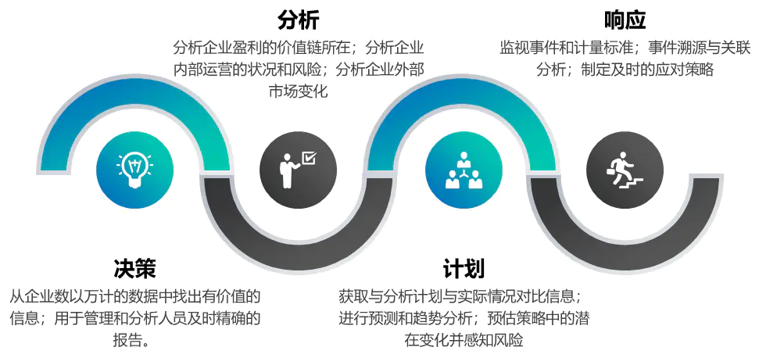
数据仓库的作用

Slide 43
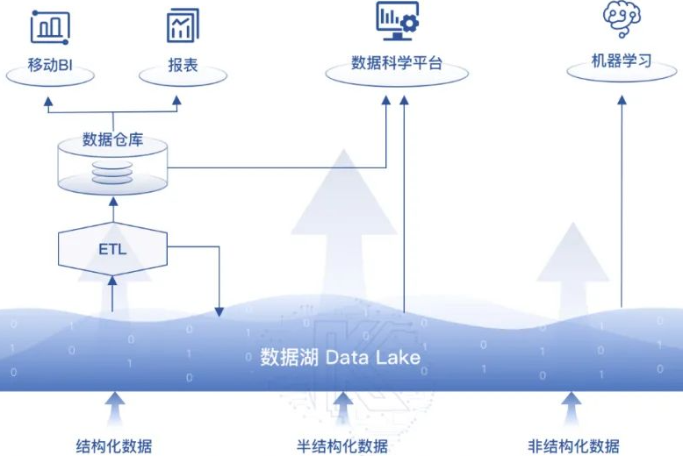
数据湖
数据湖（Data Lake）是一种不断演进中、可扩展的大数据存储、处理、分析的基础设施。
存储更大
数据格式不做规范
电子邮件，文档，PDF
成本更低
关系数据库（行和列）
CSV，日志，XML，JSON
二进制数据
图像，音频，视频
Notes:
随着大数据时代的到来，数据量发生了显著的增加，对数据承载能力（容量、算力）的要求也不断增大。其次，数据结构也非常多元化，不再都是结构化数据，而是出现了半结构化数据，甚至语音视频等非结构数据。这些变化使得传统的数据仓库架构面临诸多的挑战。这时，数据湖（2011年）出现了。
数据湖是……
其方式是：从先处理后用，变成了先存储，以后用的时候再考虑怎么处理。这样做有几个好处，一个其存储更大了，并且保留了原始数据的格式，这样可以避免任何对前期数据加工所造成的数据变形。另外一个好处就是节约了前期数据接入时的成本。
“河”强调的是流动性，“海纳百川”，河终究是要流入大海的，而企业级数据是需要长期沉淀的，因此叫“湖”比叫“河”要贴切；
同时，湖水天然是分层的，满足不同的生态系统要求，这与企业建设统一数据中心，存放管理数据的需求是一致的，“热”数据在上层，方便应用随时使用；温数据、冷数据位于数据中心不同的存储介质中，达到数据存储容量与成本的平衡。
不叫“海”的原因在于，海是无边无界的，而“湖”是有边界的，这个边界就是企业/组织的业务边界；因此数据湖需要更多的数据管理和权限管理能力。
叫“湖”的另一个重要原因是数据湖是需要精细治理的，一个缺乏管控、缺乏治理的数据湖最终会退化为“数据沼泽”，从而使应用无法有效访问数据，使存于其中的数据失去价值。

Slide 44
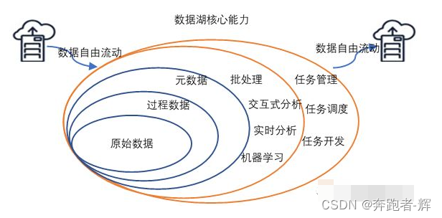
数据湖核心能力

Slide 45
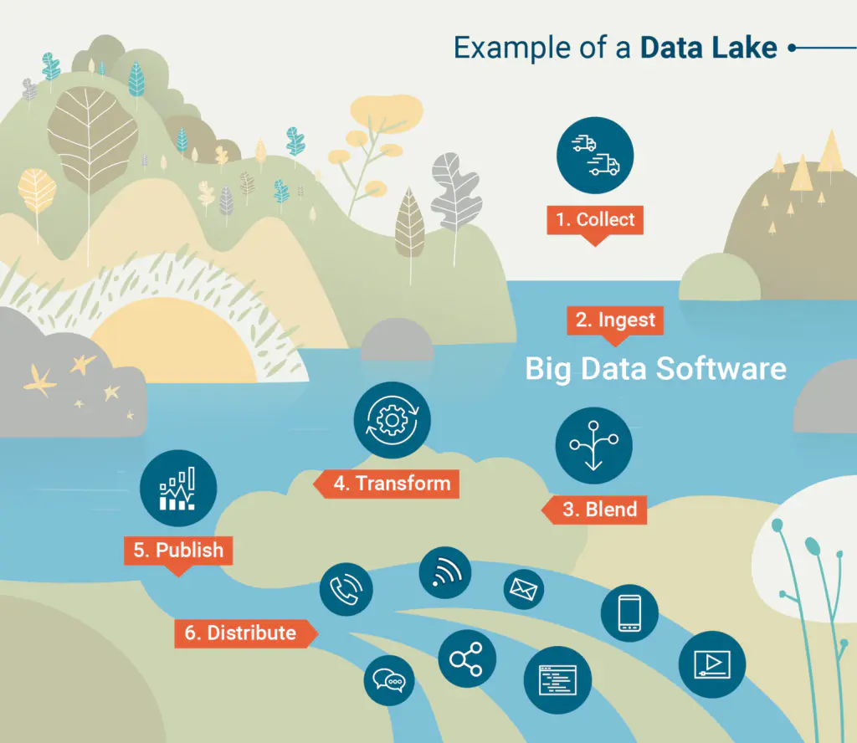
数据湖例子

Slide 46
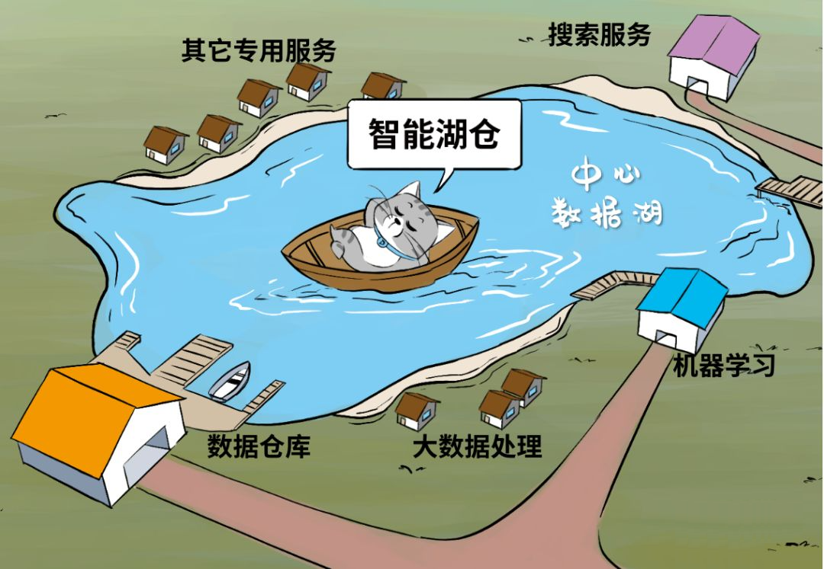
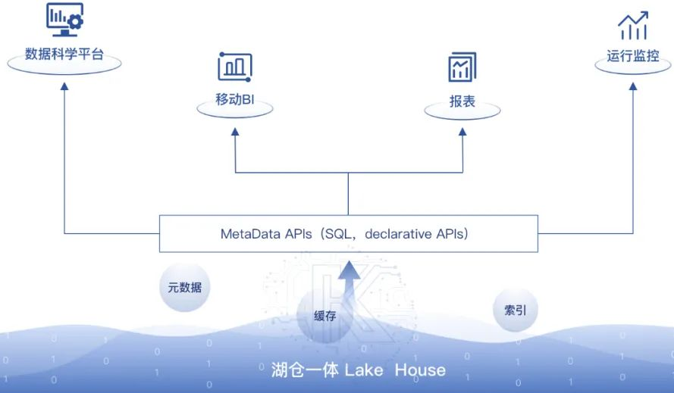
湖仓一体
湖仓一体（Data Lakehouse）是一种更开放的新型架构，结合了数据湖和数据仓库优势的新范式，在用于数据湖的低成本存储上，实现与数据仓库中类似的数据结构和数据管理功能。
Notes:
数据湖和数据仓库都有各自的优势和不足，但不难发现，二者在某些层面是非常互补的，于是在2020年，大数据DataBricks公司首次提出了湖仓一体概念，希望将数据湖和数据仓库技术合二为一。
湖仓一体是….
湖仓一体架构最重要的一点，是实现"湖里"和"仓里"的数据、元数据能够无缝打通，并且“自由”流动。
有人把它做了一个比喻（点击ppt），就类似于在湖边搭建了很多小房子，有的负责数据分析，有的运转机器学习，有的来检索音视频等，至于那些数据源流，都可以从数据湖里轻松获取。
2020年，大数据DataBricks公司首次提出了湖仓一体（Data Lakehouse）概念，希望将数据湖和数据仓库技术合而为一，此概念一出各路云厂商纷纷跟进。
Data Lakehouse（湖仓一体）是新出现的一种数据架构，它同时吸收了数据仓库和数据湖的优势，数据分析师和数据科学家可以在同一个数据存储中对数据进行操作，同时它也能为公司进行数据治理带来更多的便利性。

Slide 47
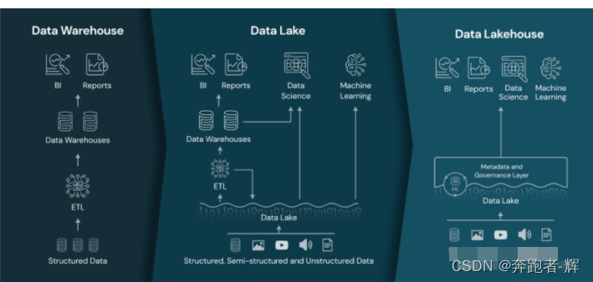
DataBricks给出的架构演化参考图
Notes:
Databricks，是属于 Spark 的商业化公司，由美国加州大学伯克利 AMP 实验室的 Spark 大数据处理系统多位创始人联合创立。Databricks 致力于提供基于 Spark 的云服务，可用于数据集成，数据管道等任务。

Slide 48
集中化数据平台
数据仓库、数据湖、湖仓一体，都有一个共同的范式，就是以数据物理集中化为原则的、中心式，单体式的架构。这种集中化的架构有三个特点：
集中化管理压力大
第一、统一采集企业的所有数据到一个数据平台。
数据延迟、不一致，影响下游应用的准确性
第二、统一对数据进行清洗、转化、处理及分析。
对各类数据进行处理和分析的响应速度变慢
第三、统一对外提供数据服务，包括数据集、API等等。
工程师对各领域的来源数据缺乏领域专业知识
Notes:
上述提到的数据仓库…..
（1）为什么数据一定要集中到一起呢？因为大家对于数据分析有一个根深蒂固的认知，即数据具有网络效应，多维度的数据只有融合分析才能产生发挥出数据的最大价值，而要实现融合分析的前提是数据要进行集中化的管理。
（2）但数字化时代的到来使得集中化数据平台面临多方面的巨大挑战（点击PPT）
①第一、无处不在的数据使得集中化数据平台对各类数据进行采集的响应能力变弱，企业拥有越多来源的数据，集中化管理的压力就越大
②第二、集中化的数据平台意味着要进行大量的数据搬迁，传统的批处理方式很容易造成数据延迟、不一致的现象，这影响到了下游应用的准确性。
③第三、数据应用需求的大幅增加使得集中化平台对各类数据进行处理和分析的响应速度变慢，大量的领域需求被耽搁或拒绝，各个领域想尽办法另起炉灶。
④第四、企业将面向领域的数据所有权转移到了集中化平台上的数据工程师，集中化平台上的数据工程师对各领域的来源数据缺乏了解，也缺乏领域专业知识，越来越难以满足各领域的数据消费需求。

Slide 49
数据库与AI的深度融合
产品形态：从“插件式”（即在现有数据库上外挂一个向量插件）到“原生式”
AI就绪数据库：以阿里云PolarDB为代表。它在现有成熟数据库内核中深度嵌入AI能力，通过“模型算子化”技术，让用户直接在SQL里调用AI模型进行推理，实现“数据不出域”的智能化分析。
AI原生数据库：以OceanBase开源的seekdb为代表。它不是传统数据库的功能叠加，而是为AI时代从零重构的产物。它以混合搜索为核心，将向量、全文、标量等检索能力融合在同一个内核中。
核心技术：从“单一检索”到“混合智能”
混合搜索： OceanBase seekdb和字节跳动的DataMind（基于Apache Doris）都在强混合搜索能力。它允许在一个查询中同时进行向量检索（找相似）、全文搜索（找关键词）和标量过滤（筛条件），让AI理解得又准又快。
多模态数据统一管理：AI需要处理文本、图像、时序等各类数据。金仓数据库通过统一内核支持七种数据模型，打破数据孤岛；阿里云PolarDB也通过“湖库一体”架构Lakebase，实现全模态数据的统一存取。
库内AI能力集成：数据库开始“自带”AI技能。字节跳动的DataMind还支持Python UDF（用户自定义函数），允许用户在库内直接运行自己部署的重排序模型或大模型，串联起从搜索到打分的完整流程。
Notes:
混合搜索成为“分水岭”：这或许是当前最重要的技术趋势。单一的关键词或向量搜索已无法满足需求。OceanBase seekdb和字节跳动的DataMind（基于Apache Doris）都在强混合搜索能力。它允许在一个查询中同时进行向量检索（找相似）、全文搜索（找关键词）和标量过滤（筛条件），让AI理解得又准又快。
多模态数据统一管理：AI需要处理文本、图像、时序等各类数据。金仓数据库通过统一内核支持七种数据模型，打破数据孤岛；阿里云PolarDB也通过“湖库一体”架构Lakebase，实现全模态数据的统一存取。
库内AI能力集成：数据库开始“自带”AI技能。除了上面提到的模型算子化，字节跳动的DataMind还支持Python UDF（用户自定义函数），允许用户在库内直接运行自己部署的重排序模型或大模型，串联起从搜索到打分的完整流程。

Slide 50
AI也在“治理”数据库
AI不仅是被数据库服务的对象，也在反过来帮助DBA（数据库管理员）更好地管理数据库本身。腾讯云就选择从数据库DevOps这个“最痛的场景”切入，推出了数据库AI服务（TDAI）。
通过引入智能体，腾讯云实现了：
SQL事前风险预测：在上线前识别出有风险的SQL代码，阻止其被提交，从源头避免故障。
高负载自动值守：24小时监控，一旦发现险情立即告警并提供恢复建议。
主动数据洞察：改变“人工问数”的低效模式，让智能体主动捕捉数据变化并推送结论。
目前，这些智能体的风险预测准确率已达到95%以上。
Notes:
混合搜索成为“分水岭”：这或许是当前最重要的技术趋势。单一的关键词或向量搜索已无法满足需求。OceanBase seekdb和字节跳动的DataMind（基于Apache Doris）都在强混合搜索能力。它允许在一个查询中同时进行向量检索（找相似）、全文搜索（找关键词）和标量过滤（筛条件），让AI理解得又准又快。
多模态数据统一管理：AI需要处理文本、图像、时序等各类数据。金仓数据库通过统一内核支持七种数据模型，打破数据孤岛；阿里云PolarDB也通过“湖库一体”架构Lakebase，实现全模态数据的统一存取。
库内AI能力集成：数据库开始“自带”AI技能。除了上面提到的模型算子化，字节跳动的DataMind还支持Python UDF（用户自定义函数），允许用户在库内直接运行自己部署的重排序模型或大模型，串联起从搜索到打分的完整流程。

Slide 51
精读和习题要求
精 读: 教材 P.3 ∼ P.12
习 题1： P.12 4 -- 7
（实验一）数据库系统了解和创建数据库
课外进阶：数据仓库、数据湖、湖仓一体、数据与AI的深度融合等数据库最新进展

